Slide 1


Slide 2


Slide 3


LÍNEA DEL TIEMPO PROYECTO ZEDE QUITO
30-Sep-2021
1-Feb-2022
11-Feb-2022
23-Mar-2021
24-Mar-2022
7-Abr-2022
20-Abr-2022
10-May-2022
29-Jun-2022
14-Jul-2022
25-Ago-2022
Reactivación Proyecto ZEDE-QUITO
(Plan de Gobierno Alcaldía)
EPMSA envió al Gabinete los informes técnico y jurídico que justifican el plan de trabajo propuesto
Mesa de trabajo SDPC y EPMSA, se presentó el nuevo plan de trabajo del proyecto ZEDE-QUITO
El Secretario Ad hoc del Gabinete Sectorial Productivo notificó a la EPMSA sobre la APROBACIÓN del plazo de 6 meses
Inicio de proceso precontractual de CONSULTORÍA LISTA CORTA, signado con el código No. LCC-EPMSA-0001-2022
Asistencia técnica del BID en el proceso de selección del administrador del Proyecto ZEDE
Resolución de Desierto de la Consultoría de Lista Corta No. LCC-EPMSA-0001-2022
Inicio de proceso precontractual de CONSULTORÍA CONCURSO PÚBLICO POR LISTA CORTA DESIERTA, signado con el código No. CCP-EPMSA-001-2022
Resolución de Adjudicación de Consultoría Concurso Público por Lista Corta Desierta No. CCP-EPMSA-001-2022
La EPMSA y el Consorcio COMERX-SPINGARN suscribieron el contrato No. EPMSA-001-2022
Entrega de la Fase 1 (Estudio Técnico, Estudio Financiero, Estudio Legal e Informe Fase1)
Objeto : “Contratar una consultoría de estudios especializados y actualizados, que constituirán el sustento técnico, financiero y legal para la construcción y entrega del proyecto de las bases de concurso para el proceso de selección del administrador de la ZEDE-QUITO”

Slide 4
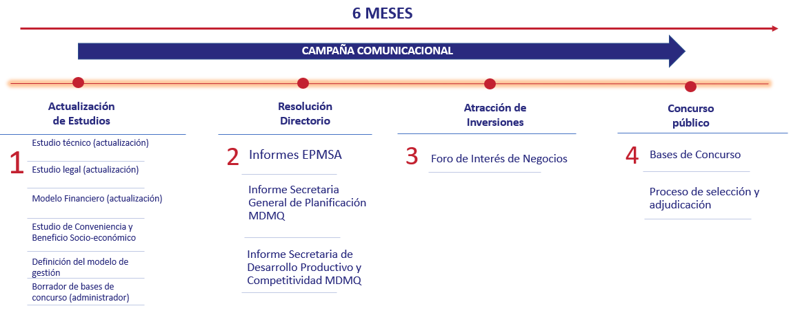

PLAN DE TRABAJO PROYECTO ZEDE-QUITO

Slide 5




EQUIPO CONSULTOR
Personal Técnico
N° | Nombre | Cargo
1 | Martin Gustavo Ibarra Pardo | Director de Proyecto
2 | María Sonsoles García León | Especialista en derecho público y/o privado
3 | Juan Enrique Real Toscano | Especialista en Infraestructura
4 | María Patricia Mendoza de Galofre | Especialista ZEDE y/o Zonas Francas
5 | Daniel Narváez Pacheco | Especialista Económico - Financiero
Objetivo
Proceso de Consultoría Concurso Público por Lista Corta Desierta signado con el código CCP-EPMSA-001-2022
Contratar una consultoría de estudios especializados y actualizados, que constituirán el sustento técnico, financiero y legal para la construcción y entrega del proyecto de las bases de concurso para el proceso de selección del administrador de la ZEDE-QUITO.
Calificación de 85.20%
2019
La oferta y convalidación de errores presentada por CONSORCIO COMERCXEC-SPINGARN cumplió con los requisitos mínimos solicitados en los pliegos, términos de referencia y con la calificación por puntaje

Slide 6
RESUMEN DE ESTUDIOS ANTERIORES DE LA ZEDE-QUITO
Fecha de suscripción de contrato | Fecha de entrega de productos | Nombre del estudio | Descripción del estudio
Octubre 2016 | Noviembre 2016 | Consultoría de Línea Base Ambiental del Lore 1 correspondiente a 207,95 has. de la Zona Franca del Aeropuerto Internacional Mariscal Sucre | El estudio contempló la elaboración de la Línea Base Ambiental y social para las 207.95 ha del predio del Lote 1, con la finalidad de conocer el estado de la zona donde se desarrollará del proyecto ZEDE, utilizando fuentes de información tanto primarias como secundarias, mismo que constó con una fase de campo y una fase de gabinete. El estudio contempló el análisis de los siguientes componentes: físico, biológico social y la recopilación de la información secundaria de los estudios arqueológicos de la zona.
Noviembre 2016 | Junio 2017 | Estudios de Plan Masa y Prediseño de Infraestructura Básica para el proyecto de Zona Especial de Desarrollo Económico (ZEDE) del Aeropuerto Internacional Mariscal Sucre de Quito | El estudio tuvo como alcance la realización del Plan Masa y Prediseño de Infraestructura Básica para el proyecto de la Zona Especial de Desarrollo Económico (ZEDE) del AIMS de Quito, estableciendo un desarrollo por Fases, formas de ocupación y usos del suelo, presupuesto referencial de costos, volumetrías de las edificaciones, tratamiento ambiental y esquemas paisajísticos. Los prediseños de infraestructuras básicas corresponden a vías, movilidad y transporte, eléctrica, electrónica, hidrosanitaria, costos y pre-programación de obras.
Febrero de 2016 | Octubre 2017 | Asistencia Técnica para la Elaboración del Plan Estratégico Integral de Desarrollo de la Zona Especial de Desarrollo Económico – (Pei-Zede-Q), Casos de Negocio y Servicio de Acompañamiento Internacional para su Implementación | El estudio tuvo como finalidad definir el aprovechamiento de un espacio de 207 hectáreas anexo al Aeropuerto de Quito como espacio singular para el desarrollo de actividad empresarial de valor agregado y con proyección internacional. Obtener el reconocimiento como ZEDE y posicionarse en Ecuador y Latinoamérica como una ubicación privilegiada para el desarrollo de proyectos empresariales intensivos en conocimiento; y atraer empresas y proyectos nacionales e internacionales dispuestos a ubicar su actividad en el DMQ.
Estos estudios constituyeron como valiosos insumos para alcanzar la calificación como Zonas Especial de Desarrollo Económico, es así que el 05 de julio del 2018 el Consejo Sectorial Económico y Productivo, mediante Resolución Nro. CSEP-2018-0002, resolvió autorizar el establecimiento de la Zona Especial de Desarrollo Económico “ZEDE-¬QUITO” con tipologías a) Industrial y b) Logística, en el Lote Nro. 1 con una extensión de 205,01 hectáreas.

Slide 7

FASE DEL PROYECTO ZEDE-QUITO
FASE 1
ENTREGA : 25 DE AGOSTO
FASE 3
ENTREGA : 12 DE OCTUBRE
FASE 1: PROPUESTA DEL PROYECTO ZEDE-QUITO
Producto 1: Estudio Técnico (CAPEX y OPEX)
Producto 2: Estudio Financiero
Producto 3: Estudio legal
FASE 2: CONVENIENCIA, BENEFICIOS Y MODELO DE GESTIÓN DE LA PROPUESTA DEL PROYECTO ZEDE-QUITO
Producto 4: Estudio de conveniencia y beneficio socioeconómico
Producto 5: Estudio de definición del modelo de gestión idóneo para el desarrollo del proyecto ZEDE-QUITO.
100%
45%
70%
40%
FASE 3: INFORME DE ESTRUCTURACIÓN Y PROYECTO DE BASES DE CONCURSO PARA LA SELECCIÓN DEL ADMINISTRADOR DE LA ZEDE-QUITO Y BORRADOR DEL CONTRATO EN BASE AL MODELO DE GESTIÓN IDÓNEO.
Producto 6: Informe de estructuración final
Producto 7: Proyecto de bases de concursos para selección del administrador y borrador del contrato en base al modelo de gestión idóneo.
FASE 2
ENTREGA : 18 DE SEPTIEMBRE

Slide 8
FASE 1: PROPUESTA DEL PROYECTO ZEDE-QUITO
Estudio legal
Estudio Técnico (CAPEX y OPEX)
El estudio legal, determinará el marco jurídico vigente en el cual se desenvolverá el proyecto, así como los mecanismos, figuras e instituciones jurídicas pertinentes que viabilicen la ejecución de la ZEDE-QUITO, para lo cual, contemplará la revisión y diagnóstico de la información que dispone la EPMSA, así como los productos 1 y 2. Con base en lo cual, se realizará un análisis, confrontación de información y elaboración del estudio para una adecuada aplicación de la normativa vigente.
El estudio técnico tendrá como base el Plan Masa desarrollado por la EPN-Tech en el 2017, deberá contener un análisis de alternativas de la propuesta de implantación del proyecto, así como, una definición del monto de inversión y la programación de costos y gastos proyectados para el administrador de la ZEDE-QUITO.
Estudio Financiero
El estudio financiero contemplará una revisión y diagnóstico del planteamiento establecido en los estudios entregados por la EPMSA, asimismo, deberá contener un análisis de la oferta y demanda para la ZEDE-QUITO, así como la presentación del modelo financiero para el administrador, con la determinación de un mecanismo de cobro por la contraprestación del usufructo del Lote No. 1 a favor de la EPMSA y un análisis de escenarios de factibilidad.
Informe Fase 1
Informe de la Fase 1, recogerá los criterios de los tres estudios e incluirá conclusiones y recomendaciones.

Slide 9
FASE 2: CONVENIENCIA, BENEFICIOS Y MODELO DE GESTIÓN DE LA PROPUESTA DEL PROYECTO ZEDE-QUITO
Estudio de conveniencia y beneficio socioeconómico
Sobre la base de la propuesta del proyecto ZEDE-QUITO, con la validación legal, técnica y financiera, se realizarán los estudios de conveniencia y beneficios socioeconómicos.
Estudio de definición del modelo de gestión idóneo para el desarrollo del proyecto ZEDE-QUITO.
Informe Fase 2
Informe de la Fase 2, recogerá los criterios de los dos estudios e incluirá conclusiones y recomendaciones.
El estudio de modelo de gestión definirá la relación entre el caso de negocio contenido en el modelo financiero propuesto y la figura legal pertinente que la EPMSA deberá aplicar para garantizar el éxito de la puesta en marcha del proyecto ZEDE-QUITO, esto en el marco de las prioridades organizacionales, tanto del proyecto en sí como de la EPMSA.

Slide 10
FASE 3: INFORME DE ESTRUCTURACIÓN Y PROYECTO DE BASES DE CONCURSO PARA LA SELECCIÓN DEL ADMINISTRADOR DE LA ZEDE-QUITO.
La Fase 3 estará compuesta del informe final de estructuración y del proyecto de bases de concurso para la selección del administrador de la ZEDE-QUITO, en este sentido, al concluir la fase de deberá entregar el mencionado informe y el proyecto de bases de concurso para la selección del administrador.
Desarrollo de las bases de concurso para la selección del administrador de la ZEDE-QUITO, considerando los lineamientos técnicos, legales y económicos previstos en los resultados de los estudios.
Informe de estructuración final
Proyecto de bases de concursos para selección del administrador

Slide 11

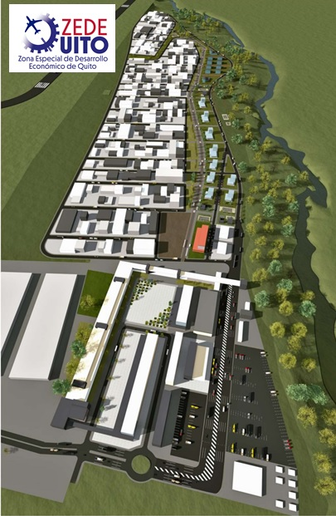

APROBACIÓN PROYECTO ASOCIATIVO ZEDE-QUITO
Acompañamiento en las tres fases de la consultoría para la posterior aprobación del Directorio en función al art. 6 del reglamento de asociatividad de la EPMSA.
Directorio
Acompañamiento
Cooperación internacional del Banco Interamericano de Desarrollo – BID.
El consorcio COMERX-SPRINGARN (Consultora) estarán presentes en los demás componentes del plan, incluyendo la resolución de Directorio.

Slide 12


Beneficios Internacionales
Conectividad Multimodal
Logística urbana
Cercanía al aeropuerto
Crecimiento en el tráfico aereo
Incremento del comercio internacional
Fuente: Título IV del COPCI
Book Estadístico Zonas Francas. AZFA, 2020

Slide 13


Beneficios Nacionales
ISD
IVA
Tríbutos al Comercio Exterior
Impuesto a la renta
Excepción del ISD a los pagos realizados al exterior por parte de administradores y operadores de las ZEDE
Crédito tributario para los administradores y operadores de ZEDE por el IVA pagado en la compra de materias primas, insumos y servicios provenientes del territorio nacional.
Exención del pago de los tributos al comercio exterior(derechos arancelarios e impuestos a excepción de tasas por servicios aduaneros), tanto para los administradores como operadores de ZEDE.
Reducción de tres puntos porcentuales (3%) sobre la tarifa del Impuesto a la Renta hasta por 15 años, para el desarrollo de nuevas inversiones.
Beneficio no exclusivo para ZEDE.
Fuente: Art.159 numeral 4, Ley de Equidad
Art. 57 de la LRTI
Art. 46 del COPCI
Art. 37.2 de la LRTI

Slide 14


